Slide 1
데이터베이스

Slide 2
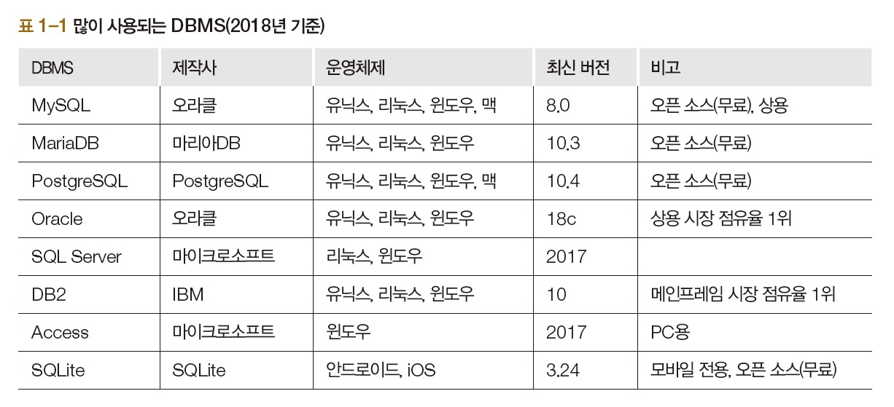
데이터베이스

Slide 3
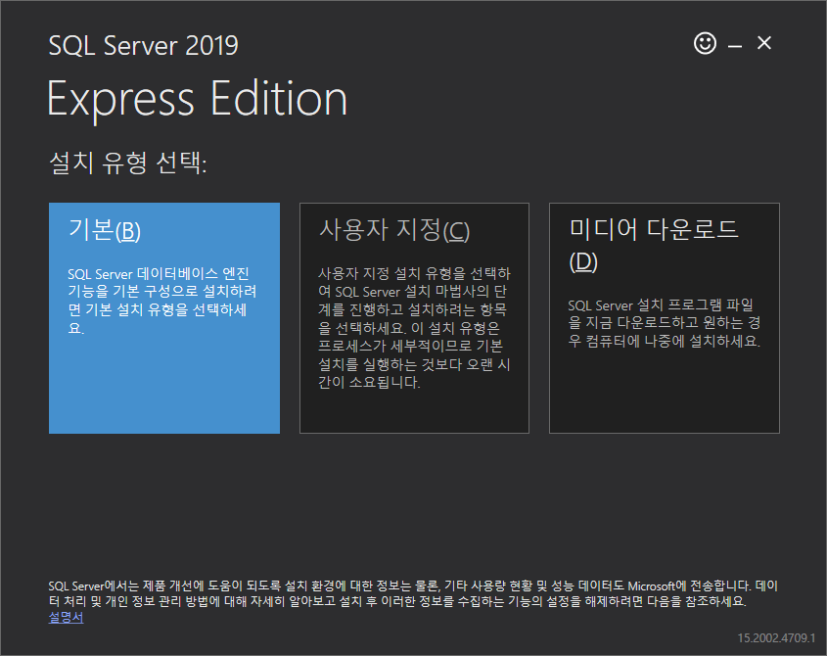
MS SQL server - 설치

Slide 4
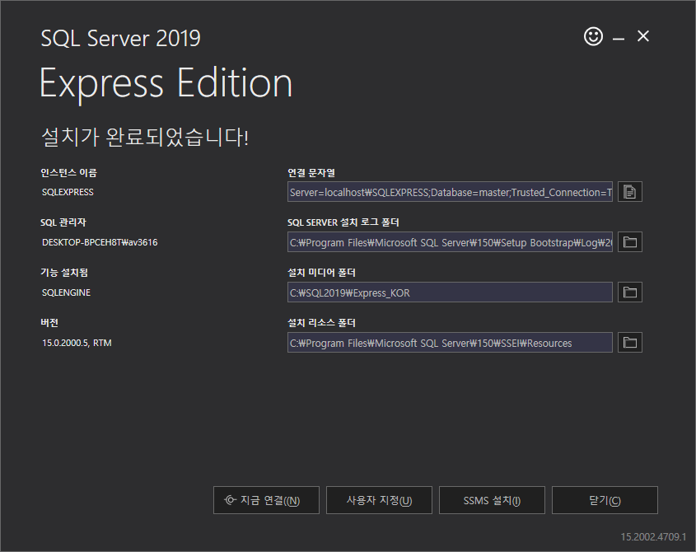
MS SQL server - 설치
Notes:
부가적인 정보로, 아래의 정보는 꼭 기억해두는 것이 좋습니다.
- 인스턴스 이름 (Instance Name)
- SQL 관리자 (SQL Administrator)
- MS SQL Server 버전 (Version)
- 연결 문자열
통상적으로 MS SQL Server를 설치한 후에는, "SSMS 설치" 버튼을 클릭하여 Database에 접속할 수 있는 프로그램을 설치하게 됩니다.
설치한 MS SQL 서버 2019에 접속해서 테이블을 생성하고 데이터를 조작할 때는 SQL Server Management Studio(SSMS) 도구를 이용한다

Slide 5
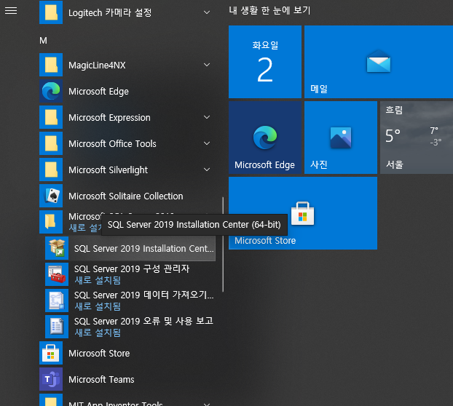
MS SQL server – ssms 설치
Notes:
설치한 MS SQL 서버 2019에 접속해서 테이블을 생성하고 데이터를 조작할 때는 SQL Server Management Studio(SSMS) 도구를 이용한다. SQL Server Management Studio는 SQL 문을 작성하고 실행할 수 있는 GUI 환경을 제공한다.

Slide 6
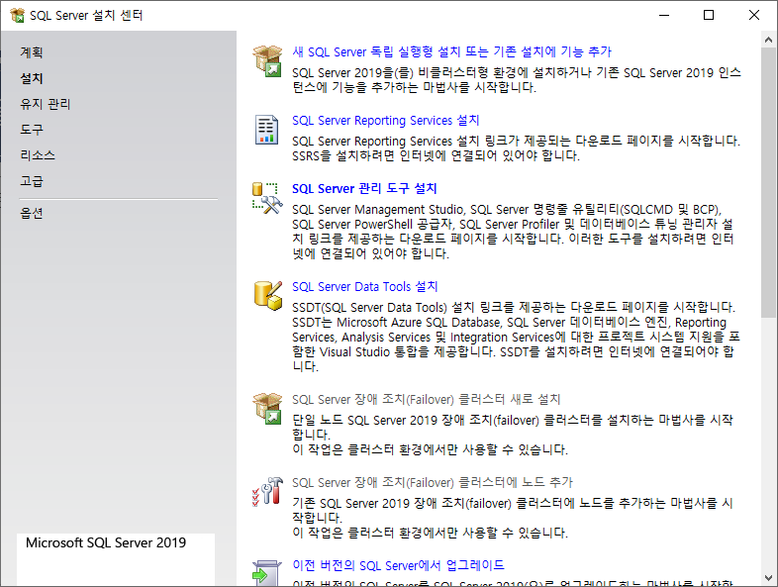
MS SQL server – ssms 설치

Slide 7
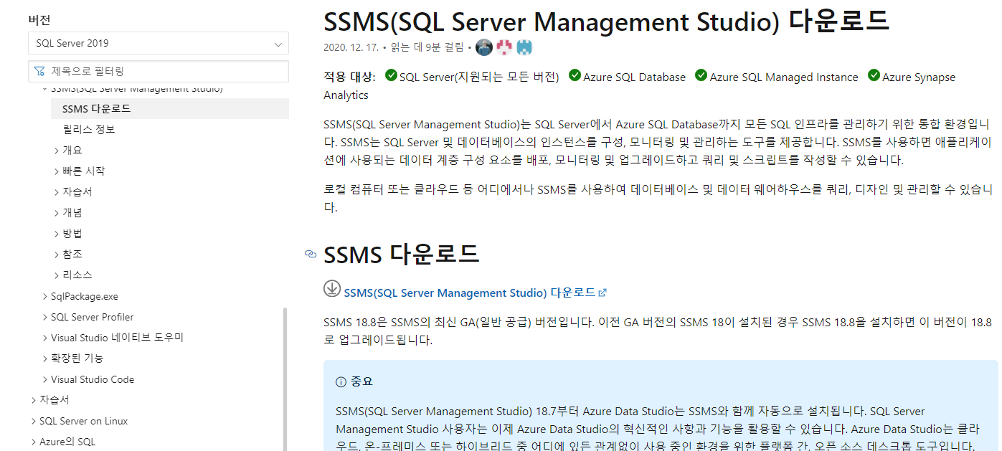
MS SQL server – ssms 설치

Slide 8
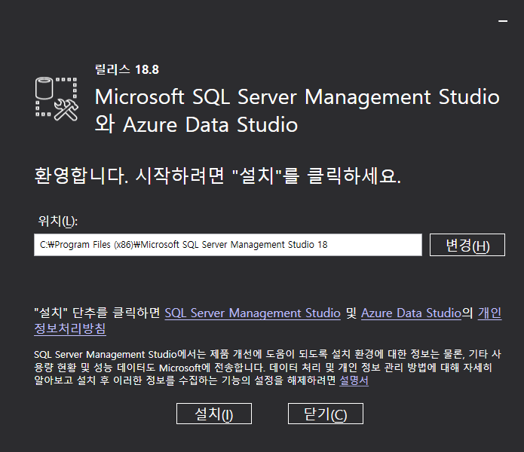
MS SQL server – ssms 설치

Slide 9
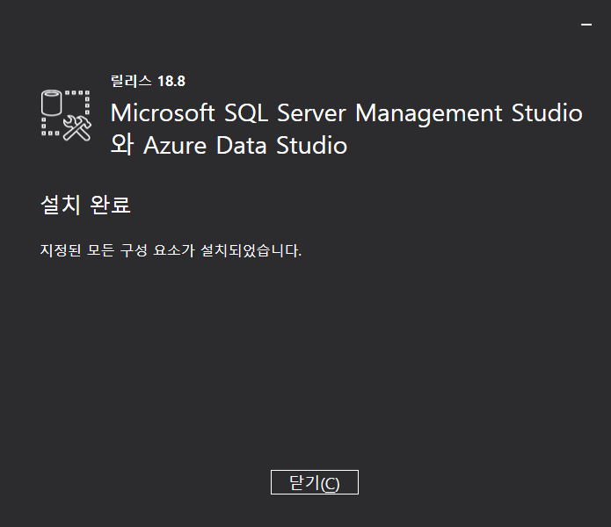
MS SQL server – ssms 설치

Slide 10
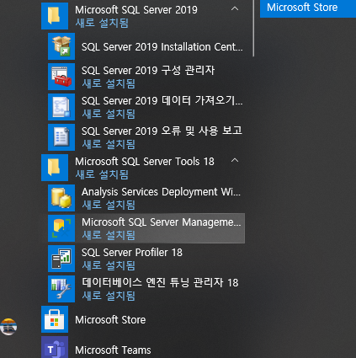
MS SQL server – ssms 설치 확인

Slide 11
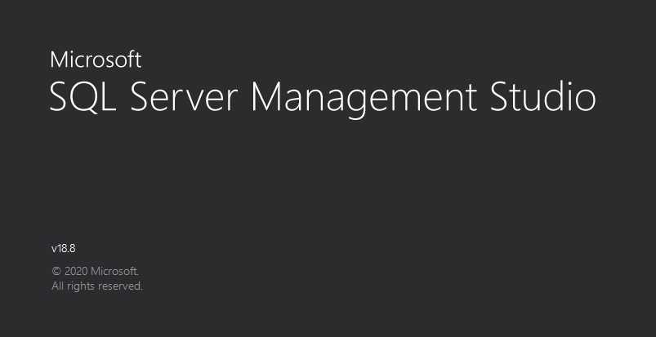
MS SQL server – ssms 실행

Slide 12
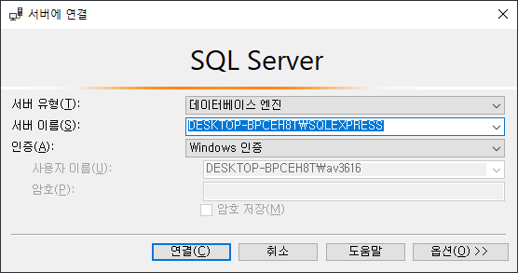
MS SQL server – ssms 실행
Notes:
Window 인증으로 로그인~

Slide 13
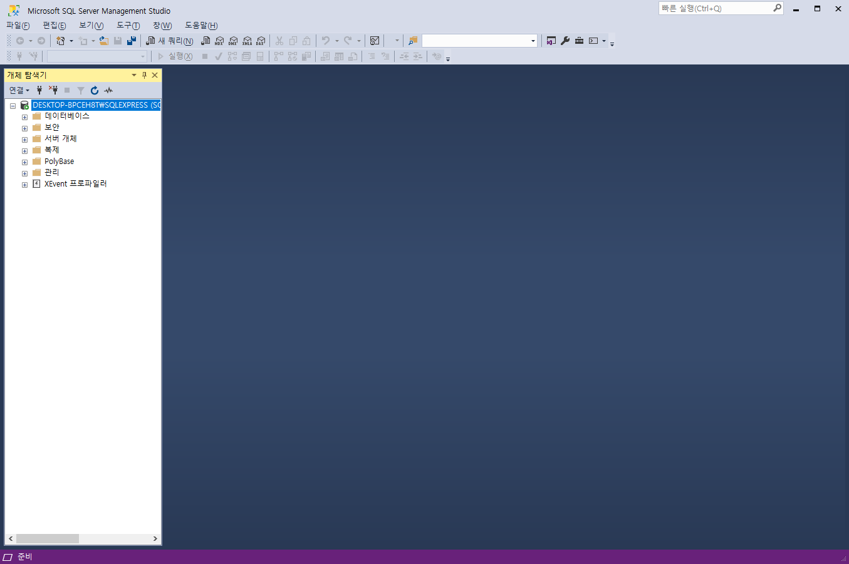
MS SQL server – ssms 실행

Slide 14
MS SQL server – ssms

Slide 15
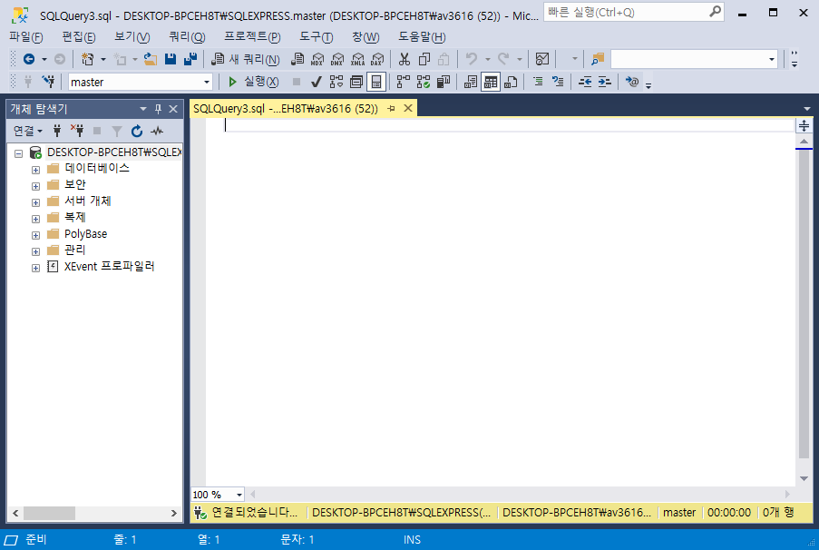
MS SQL server – ssms
쿼리창

Slide 16
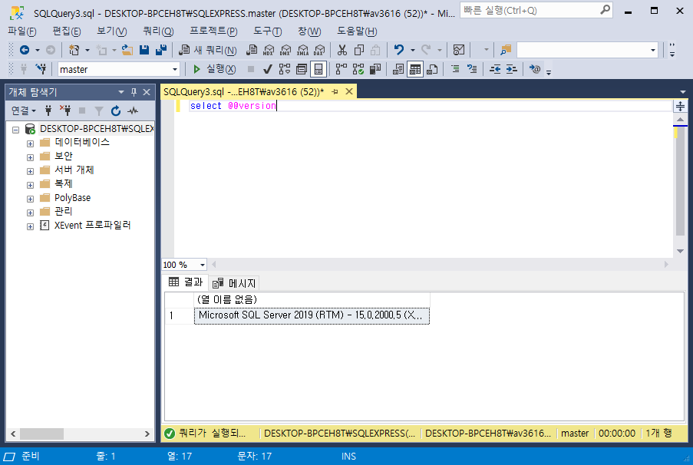
MS SQL server – ssms
쿼리수행 시간 및 결과 데이터 갯수

Slide 17
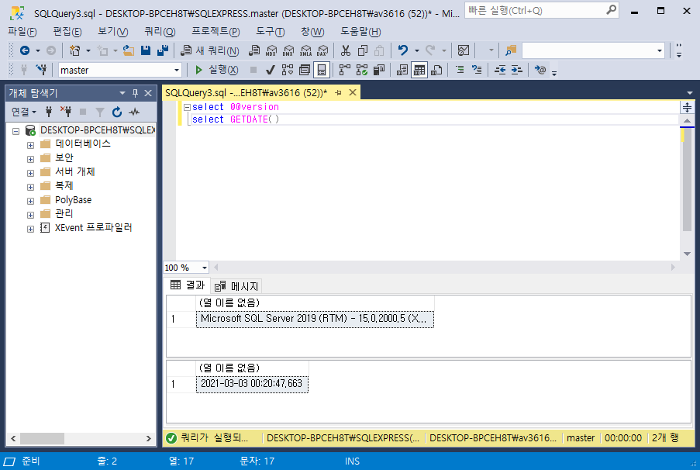
MS SQL server – ssms
쿼리수행 시간 및 결과 데이터 갯수

Slide 18
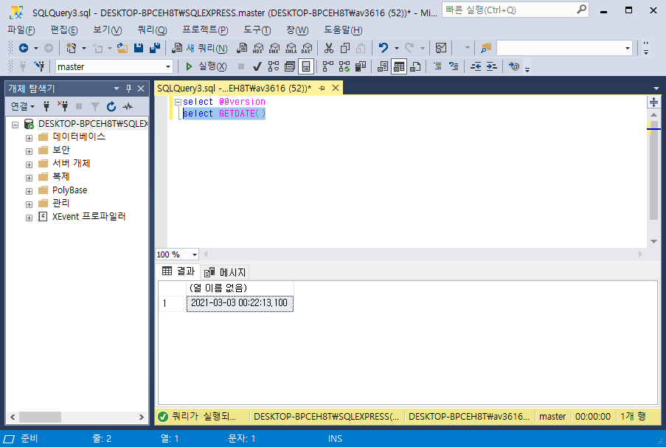
MS SQL server – ssms
Notes:
블록을 지정한 후~

Slide 19
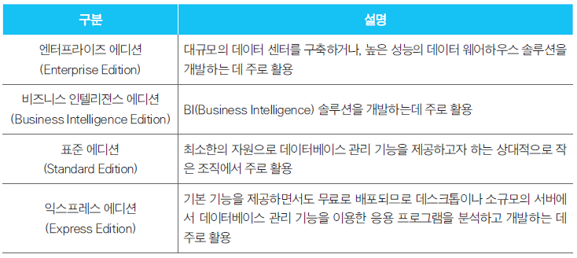
MS SQL server 소개
제품에디션
Notes:
SQL Server는 윈도우 운영체제에서 즉, 윈도우 운영체제에서만 동작하는 데이터베이스 관리 소프트웨어(DBMS)이다.

Slide 20
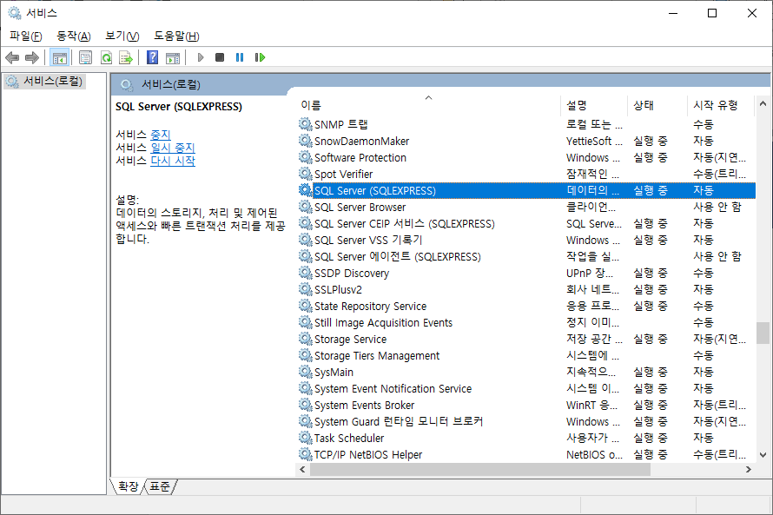
MS SQL server – 동작 확인
[제어판] – [관리도구] – [서비스]
Notes:
윈도우10을 사용한다면 윈도우 작업표시줄 왼쪽 하단 검색란에 “서비스” 입력~

Slide 21
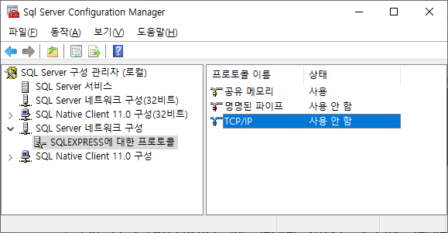
MS SQL server – 환경 설정
TCP/IP 설정
[시작]→ [Microsoft SQL Server 2012] → [SQL Server 2019 구성 관리자]
Notes:
SQL Server가 외부 프로그램과 접속에 응답하기 위해 통신 포트 설정해야~~~
검색란에 "SQL Server 2019 구성 관리자”
TCP/IP가 ＂사용안함＂으로 되어 있다.
더블클릭하여 속성창을 연다.

Slide 22
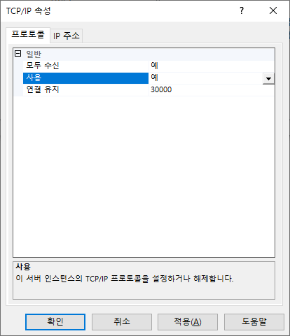
MS SQL server – 환경 설정
TCP/IP 설정
[시작]→ [Microsoft SQL Server 2012] → [SQL Server 2019 구성 관리자]
Notes:
사용 항목을 ＂예＂로 변경~ 적용~

Slide 23
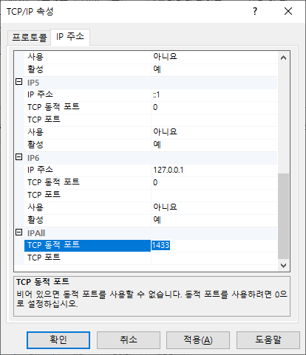
MS SQL server – 환경 설정
TCP/IP 설정
[시작]→ [Microsoft SQL Server 2012] → [SQL Server 2019 구성 관리자]
IPALL TCP 동적 포트
: 1433
Notes:
IPALL TCP 동적 포트는 1433으로 설정~ 확인~

Slide 24
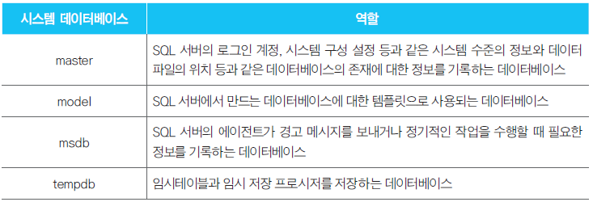
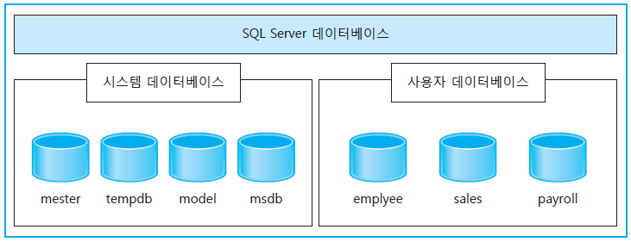
MS SQL server의 시스템 데이터베이스
MS SQL server의 시스템 데이터베이스의 역할
Notes:
시스템 데이터베이스는 SQL Server를 설치하면 설치되는 데이터베이스이며 그 내용은 위와 같다.
- master 데이터베이스 : 시스템 정보, SQL Server의 초기값에 대한 정보를 담고 있으며, SQL Server의 설정을 기록~
- model 데이터베이스 : SQL Server에서 생성되는 모든 데이터베이스에 대한 템플릿으로 사용~
msdb 데이터베이스 :
tempdb 데이터베이스 :
SQL Server 인스턴스는 이와 같은 네 개의 시스템 데이터베이스와 하나 이상의 사용자 데이터베이스로 구성된다.
데이터는 테이블 단위로 저장되며,
SQL Server에서는 여러 개의 테이블 집합을 데이터베이스라 부른다.

Slide 25
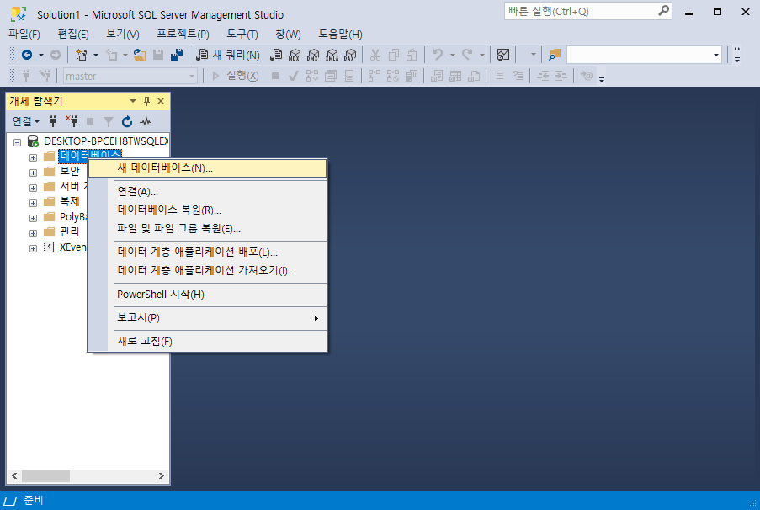
MS SQL server – 데이터베이스 생성
Notes:
SQL Server에서 데이터베이스란 데이터가 저장되는 논리적 공간이다.
SQL Server에서 테이블을 생성하려면 데이터베이스를 사용해야 한다.
데이터베이스 생성은 관리자만 할 수 있다.
데이터베이스 생성은 스튜디오가 제공하는 그래픽 도구를 이용하거나 SQL 명령문을 이용할 수 있다.
먼저 스튜디오가 제공하는 그래픽 도구를 이용하여 만들어 보자~

Slide 26
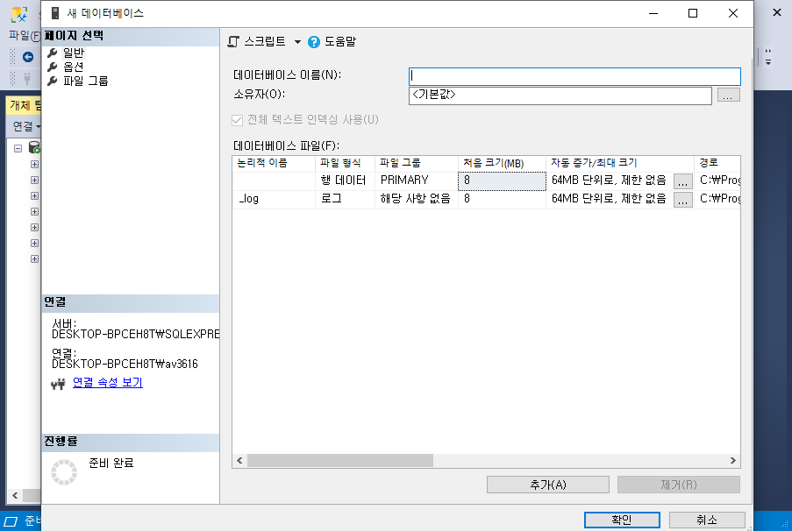
MS SQL server – 데이터베이스 생성

Slide 27
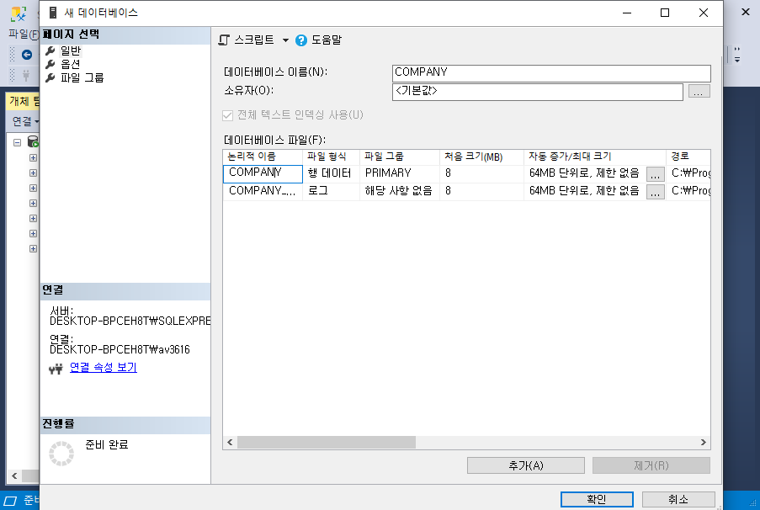
MS SQL server – 데이터베이스 생성

Slide 28
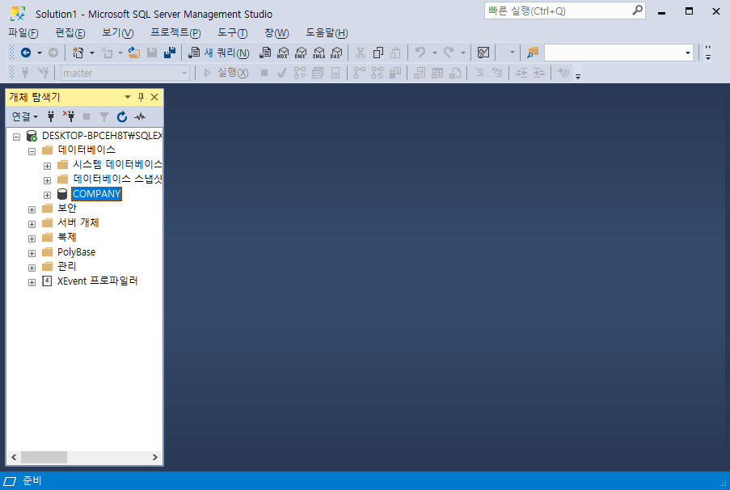
MS SQL server – 데이터베이스 생성

Slide 29
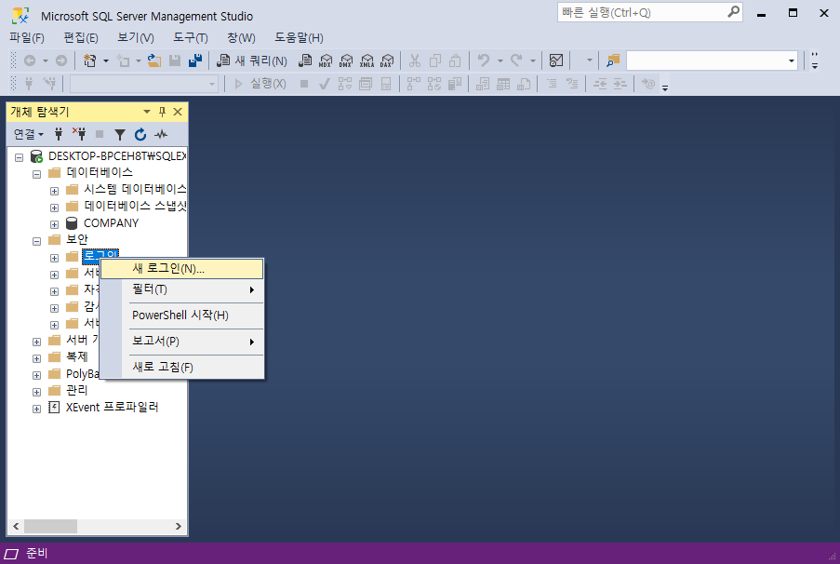
MS SQL Server – 사용자 등록
Notes:
두 명의 사용자 “KIM”과 “LEE” 등록
[보안]-[로그인]-[새 로그인]

Slide 30
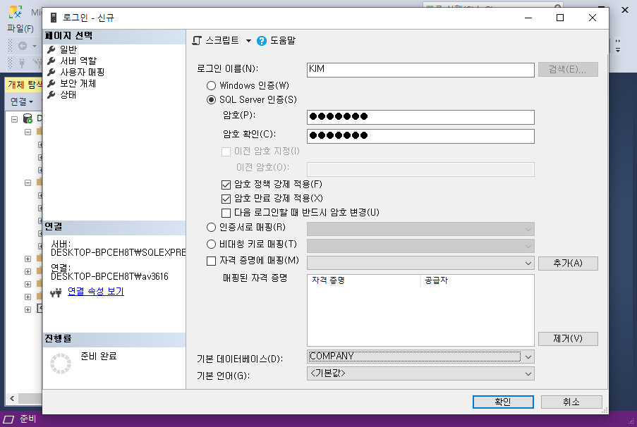
MS SQL Server – 사용자 등록
Notes:
로그인 이름 : KIM
암호 : kim1234
3)
4)기본 데이터베이스는 “COMPANY”로 변경~ 기본 데이터베이스는 kim이라는 사용자가 로그인 시 데이터베이스를 선택하지 않은 경우 기본 데이터베이스로 지정한 데이터베이스가 연결된다.
기본 데이터베이스로 선택했더라도 기본 데이터베이스의 모든 테이블에 접근할 수 있는 것은 아니다.

Slide 31
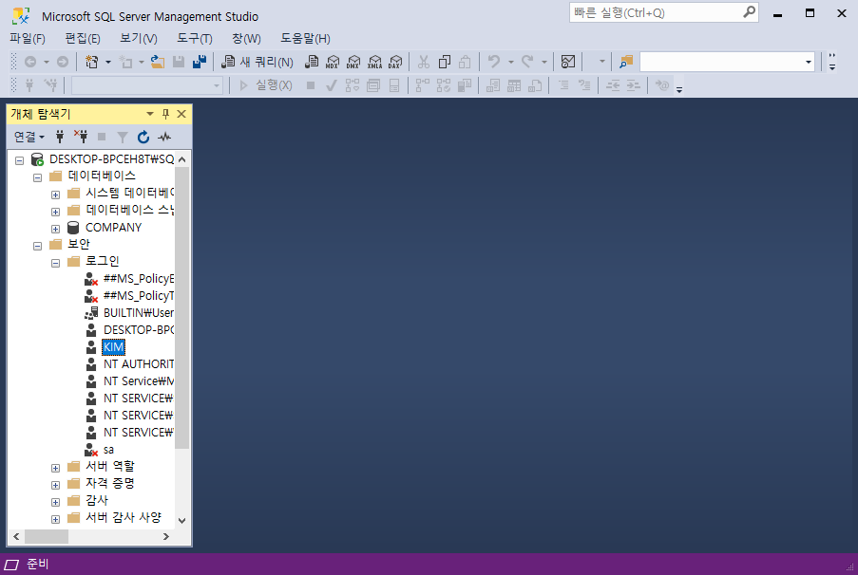
MS SQL Server – 사용자 등록

Slide 32
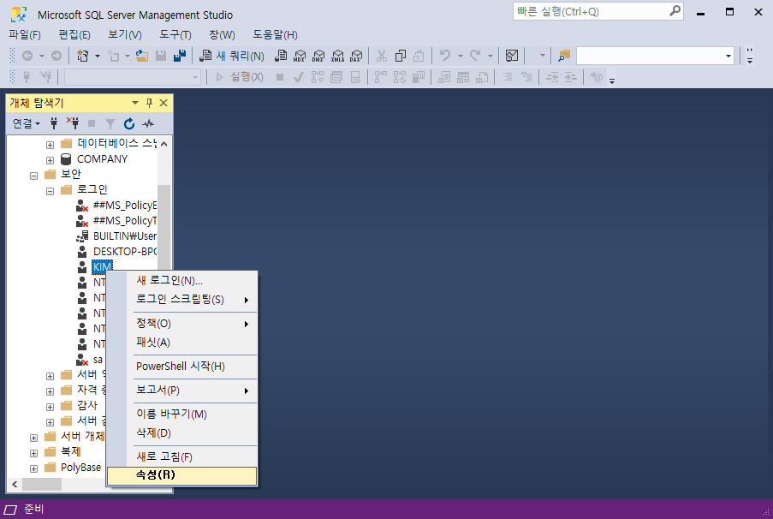
MS SQL Server – 로그인 속성

Slide 33
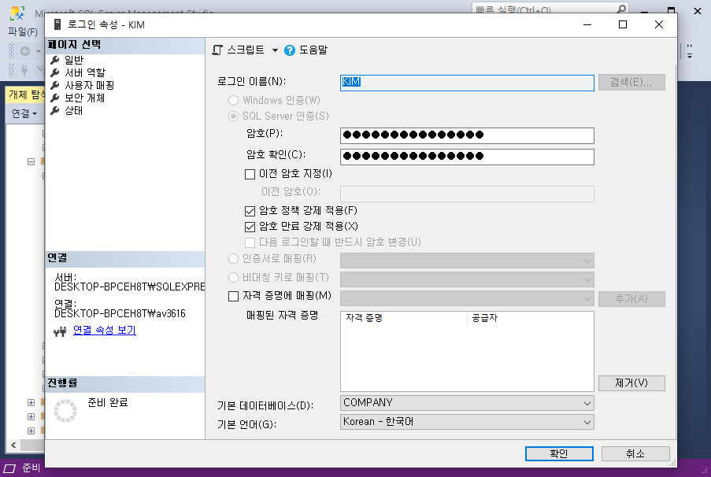
MS SQL Server – 로그인 속성

Slide 34
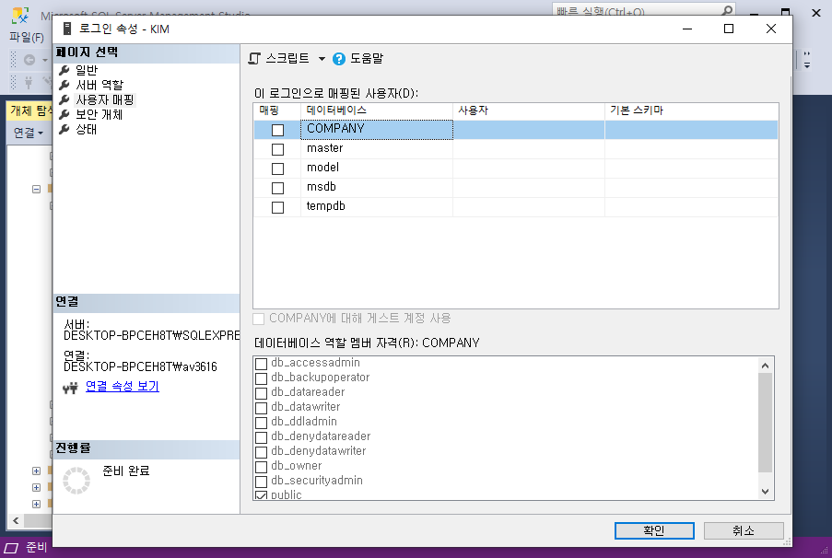
MS SQL Server - kim의 db 접근 권한 설정
Notes:
0) 사용자 매핑 선택~
이제 우리가 만든 DB “COMPANY”에 접근할 수 있는 권한을 “KIM”에게 부여해 보자….

Slide 35
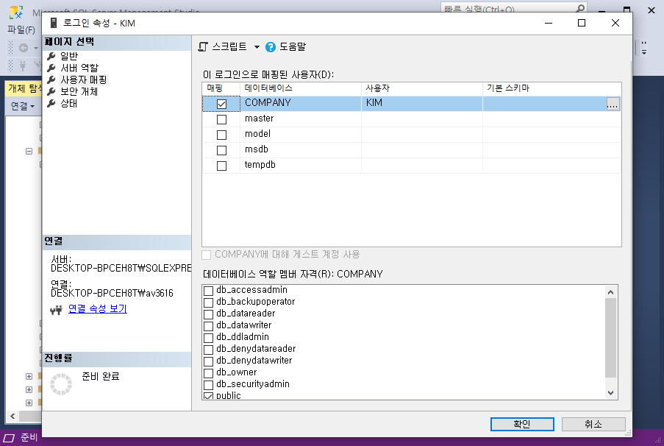
MS SQL Server - kim의 db 접근 권한 설정
Notes:
0) “이 로그인으로 매핑된 사용자＂에서 “COMPANY”를 선택~
계정이 만들어지게 되면 모든 사용자에게 public이 지정된다는 것을 확인할 수 있다.

Slide 36
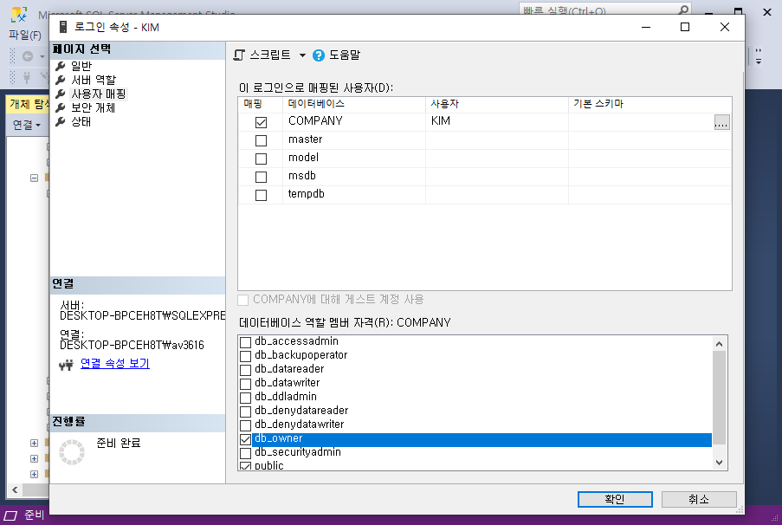
MS SQL Server - kim의 db 접근 권한 설정
Notes:
0) “COMPANY”를 선택하고 “db_owner”를 체크하자.
db_owner는 모든 작업을 수행할 수 있는 권한이다. 이 역할에 속하는 스키마는 dbo이다. 위 그림을 보면 현재는 기본 스키마 란이 비어 있지만….. db_owner로 지정하고 나면….
스키마는 4, 10장에서 자세히 다룬다.

Slide 37
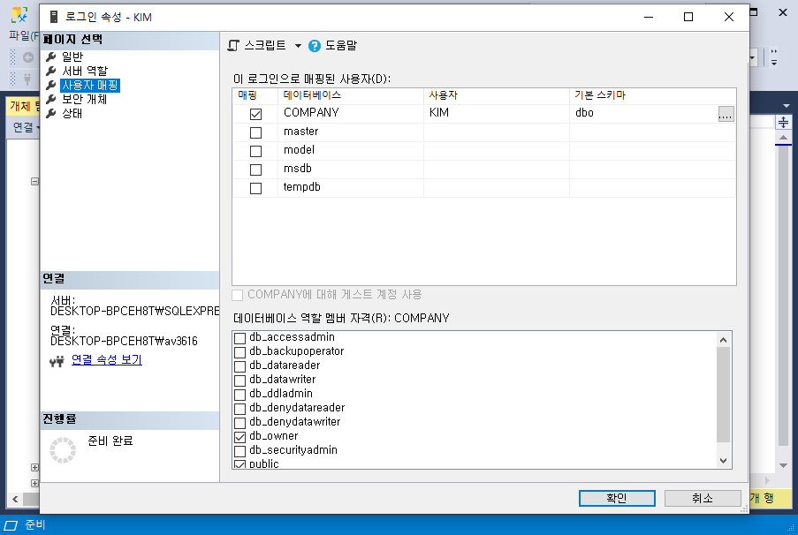
MS SQL Server - kim의 db 접근 권한 설정
Notes:
다시 KIM의 마우스 오른쪽 - [속성] – [사용자매핑]에 가보면 kim의 기본 스키마가 dbo로 지정된다.

Slide 38
MS SQL Server – 사용자 등록 - lee
사용자 “LEE”를 등록하고
기본 데이터베이스 : COMPANY
암호 : lee456
데이터베이스 역할 멤버 자격 : public만

Slide 39
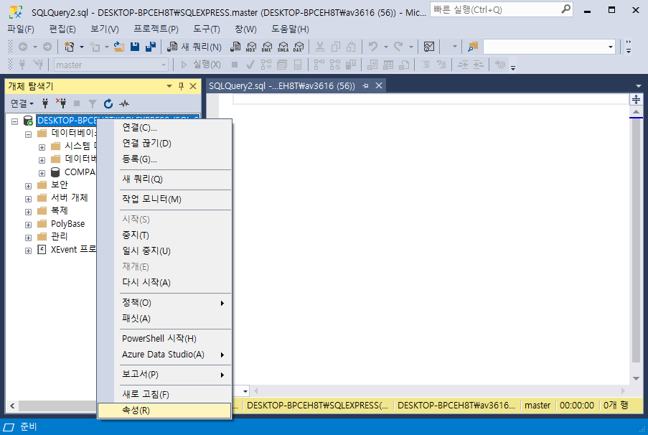
MS SQL server – 로그인 시 인증 방법 변경
Notes:
이제 우리가 생성하여 만든 계정으로 로그인을 할 건데….
지금 현재는 윈도우 계정으로 로그인하게 되어 있으므로 변경하여야 한다.

Slide 40
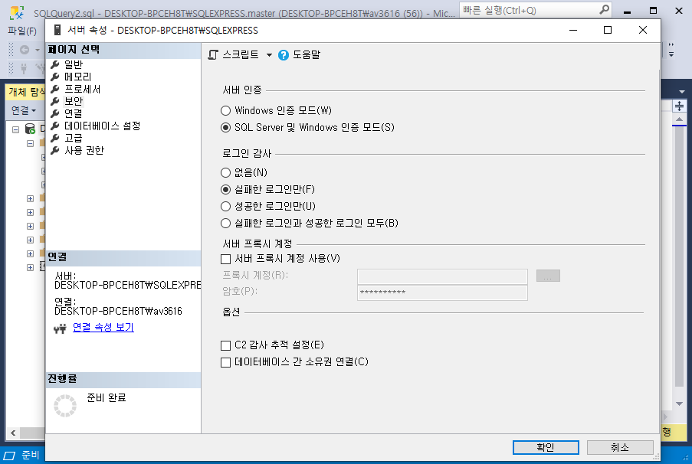
MS SQL server – 로그인 시 인증 방법 변경

Slide 41
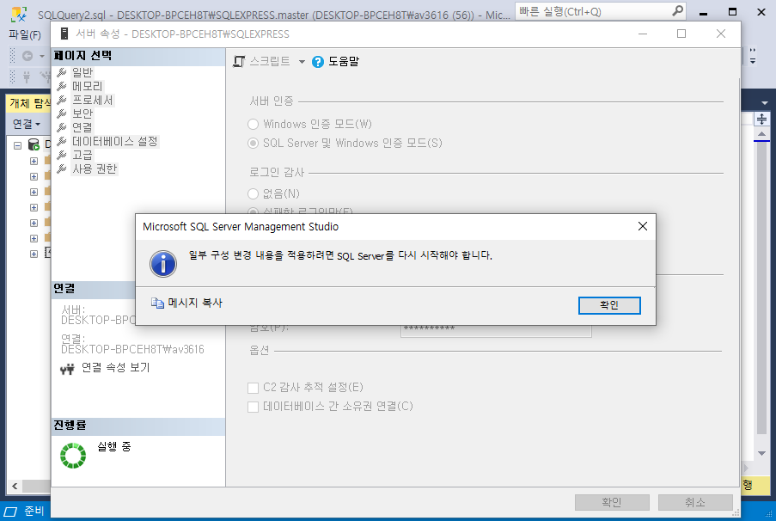
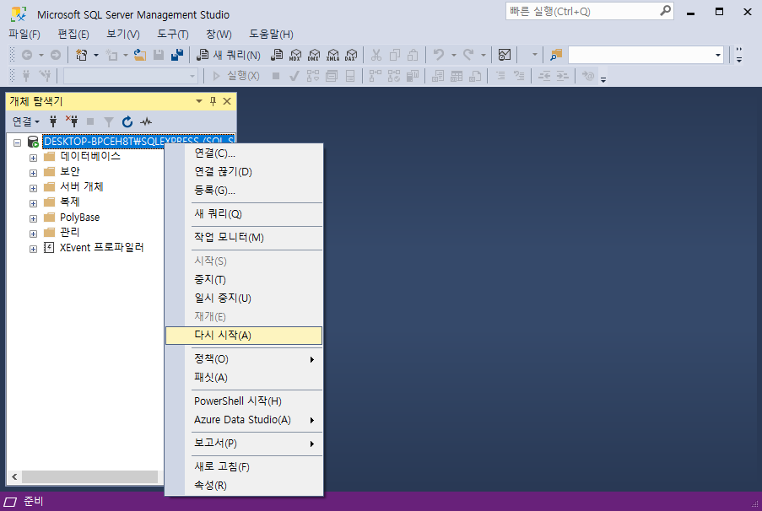
MS SQL server – 로그인 시 인증 방법 변경
Notes:
다시 시작을 선택하고 SSMS를 종료하자~~

Slide 42
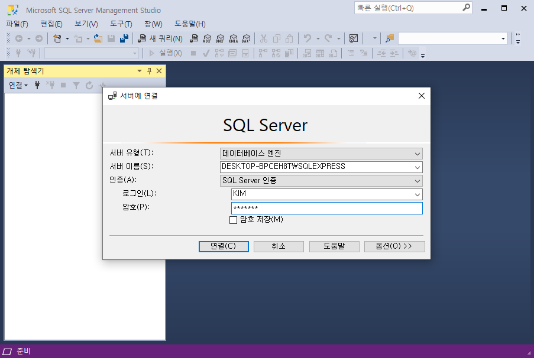
로그인 - KIM으로
Notes:
SSMS를 실행하여 KIM으로 로그인~

Slide 43
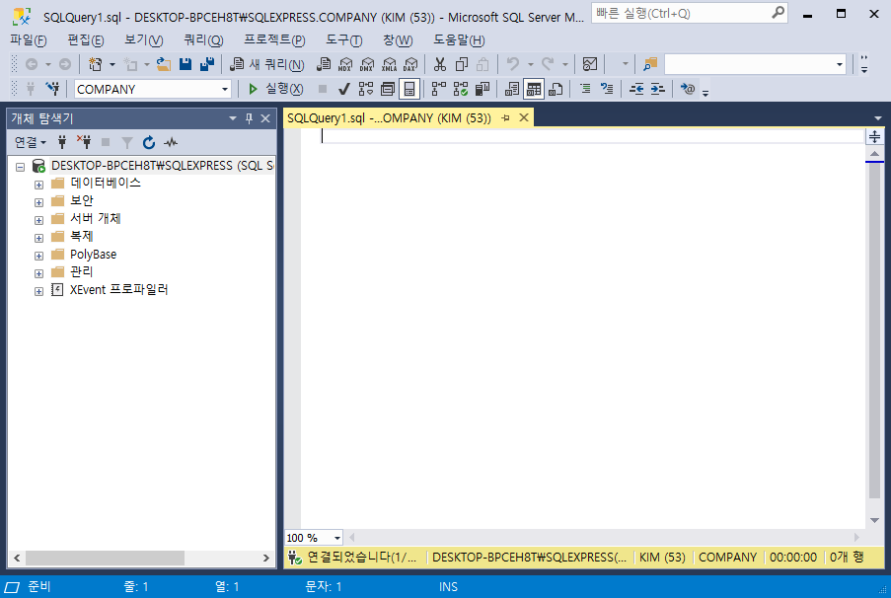
로그인 - KIM으로

Slide 44
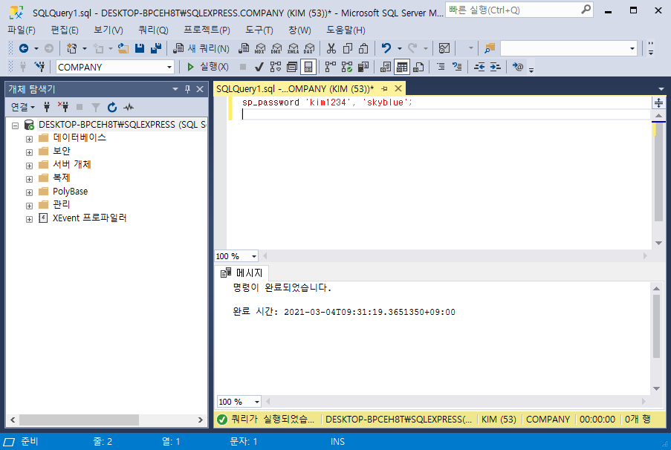
암호변경
Notes:
성공 시 0, 실패 시 1 반환~
SQL Server 암호는 글자, 기호 및 숫자를 포함하여 1자에서 128자까지의 문자를 포함할 수 있다. 암호는 암호화된 형식으로 업데이트 및 저장되므로 사용자 뿐만 아니라 시스템 관리자라도 암호를 볼 수 없다.
자신의 로그인의 암호를 변경하는 사용자에 대해 public 역할에 대한 기본 권한을 실행한다.(개체탐색기의 서버 역할)
다른 사람의 암호를 변경하려면 sysadmin 권한을 가져야~

Slide 45
테이블 생성
DEPARTMENT 테이블
열 이름 | 영문 이름 | 데이터 형식 | 길이 | NULL 허용 | 기본키
부서 번호 | DEPTNO | INT | 정수 | X | O
부서명 | DEPTNAME | CHAR | 10 | O
층 | FLOOR | INT | 정수 | O
Notes:
명세표라 한다……..

Slide 46
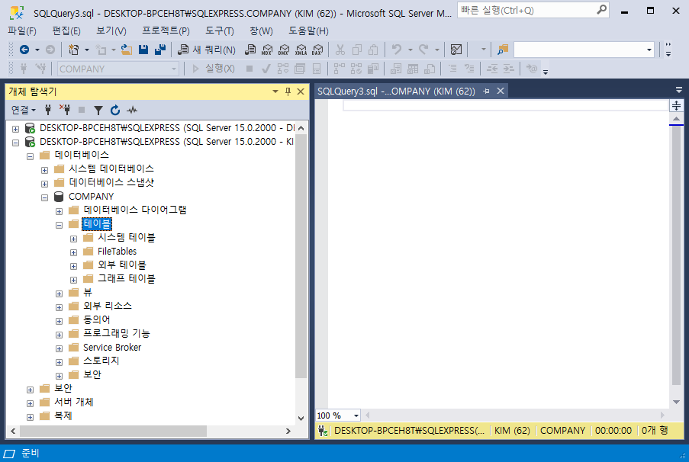
테이블 생성
Notes:
현재 테이블이 없다….

Slide 47
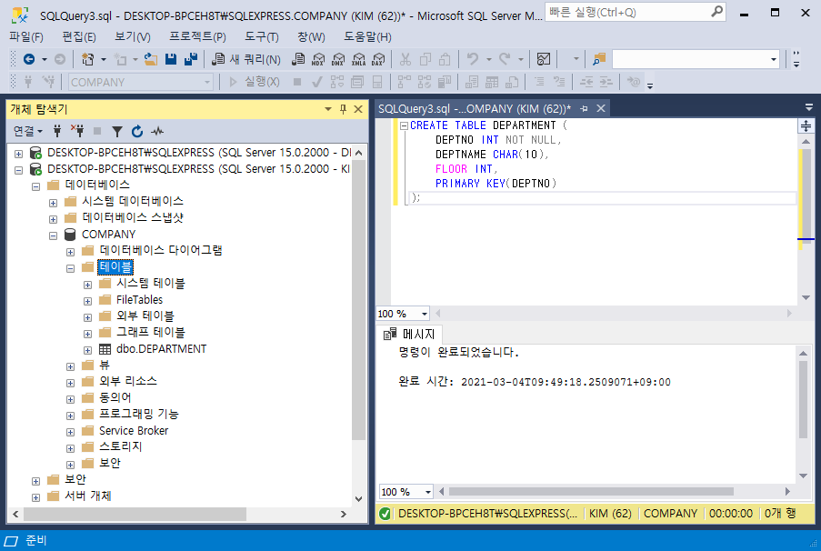
테이블 생성
Notes:
CREATE TABLE DEPARTMENT (
DEPTNO INT NOT NULL,
DEPTNAME CHAR(10),
FLOOR INT,
PRIMARY KEY(DEPTNO)
);
실행 후, 개체 탐색기 창에서 F5 하면 생성한 테이블이 보인다. 트리를 확장해 보자~

Slide 48
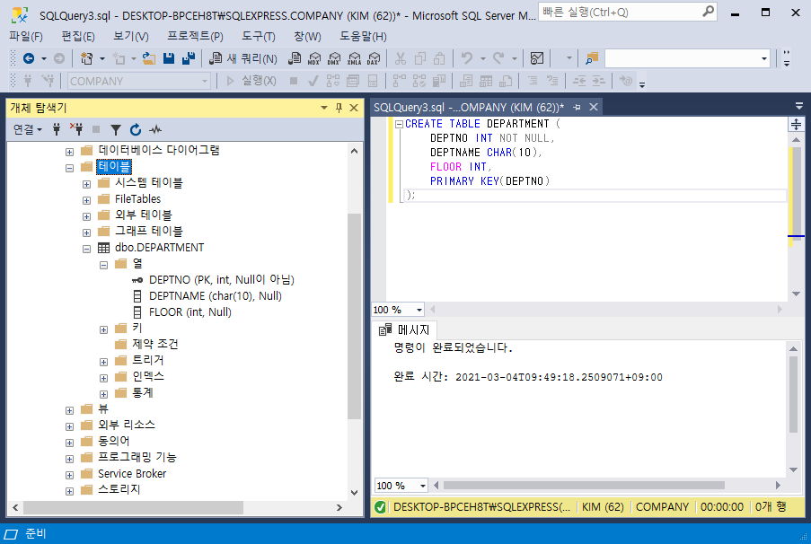
테이블 생성
Notes:
‘열’ 확장~

Slide 49
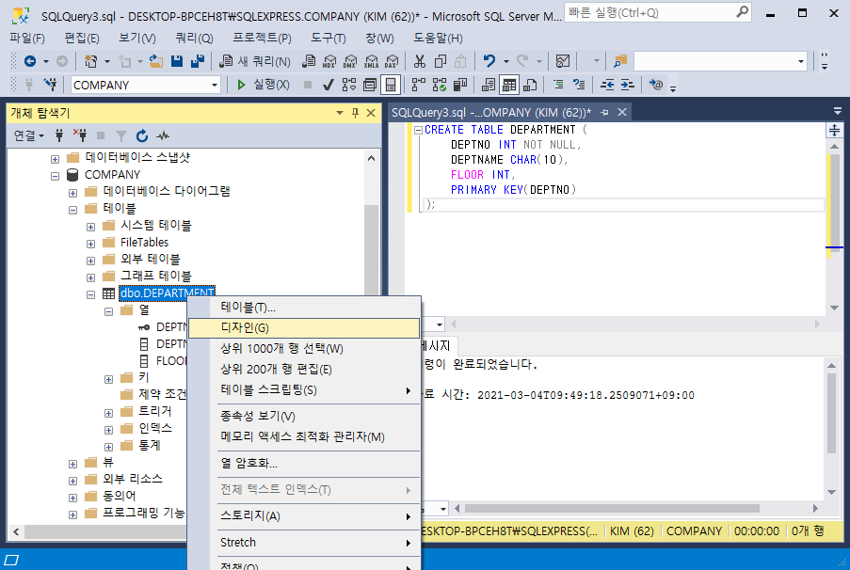
생성된 테이블 확인

Slide 50
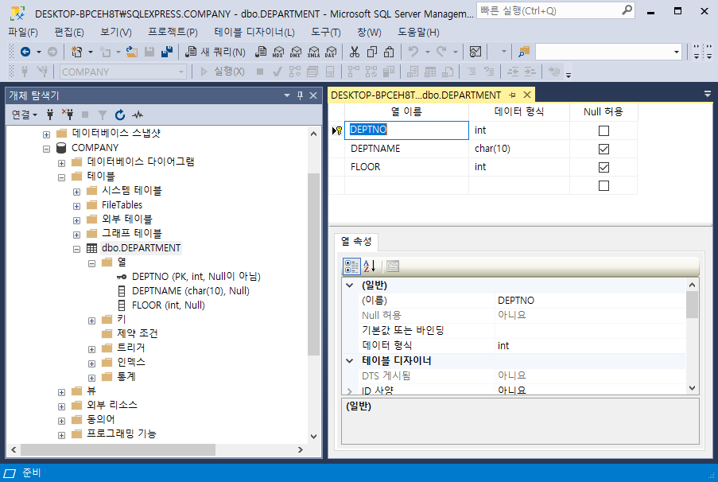
생성된 테이블 확인

Slide 51
DEPARTMENT 테이블 - 튜플 삽입
INSERT문
형식 : INSERT INTO 테이블명 VALUES( , , ,)
INSERT INTO DEPARTMENT VALUES(1, ‘영업’, 8);
INSERT INTO DEPARTMENT
(DEPTNO, DEPTNAME, FLOOR) VALUES(2, ‘회계’, 8);
INSERT INTO DEPARTMENT
(DEPTNO, FLOOR) VALUES(5, 8); 가능할까?
INSERT INTO DEPARTMENT
(DEPTNAME, FLOOR) VALUES(‘영업’, 8); 가능할까?
Notes:
INSERT INTO DEPARTMENT VALUES(1, ‘영업’, 8); 값의 개수가 열의 개수와 같다면 생략 가능… 순서대로
INSERT INTO DEPARTMENT (DEPTNO, DEPTNAME, FLOOR) VALUES(2, ‘회계’, 8); 원래는 이와 같이~
INSERT INTO DEPARTMENT (DEPTNO, FLOOR) VALUES(5, 8); 가능할까? 예
INSERT INTO DEPARTMENT (DEPTNAME, FLOOR) VALUES(‘영업’, 8); 가능할까? 아니오.. 기본키는 반드시 넣어야

Slide 52
DEPARTMENT 테이블 - 튜플 삽입
INSERT문
형식 : INSERT INTO 테이블명 VALUES( , , ,)
INSERT INTO DEPARTMENT VALUES (1, 8); 가능할까?
INSERT INTO DEPARTMENT VALUES(1,‘영업’, ‘8층’); 가능할까?
INSERT INTO DEPARTMENT VALUES(8, 999, ‘8층’); 가능할까?
Notes:
INSERT INTO DEPARTMENT VALUES (1, 8); 가능할까? 아니오.. 열 이름을 생략한다면, 값의 개수가 같아야
INSERT INTO DEPARTMENT VALUES(1,'영업', '8층'); 가능할까? 아니오. 타입이 같아야
INSERT INTO DEPARTMENT VALUES(8, 999, '8층'); 가능할까? 아니오. 숫자는 문자로 자동 변환이 되나… 문자는 숫자로 변환이 안된다.

Slide 53
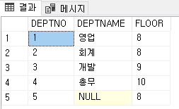
DEPARTMENT 테이블 – 임시 완성
INSERT문
형식 : INSERT INTO 테이블명 VALUES( , , ,)
INSERT INTO DEPARTMENT VALUES(3, ‘개발’, 9);
INSERT INTO DEPARTMENT VALUES(4, ‘총무’, 10);
을 입력하여 테이블에 데이터 입력을 마무리 하자~

Slide 54
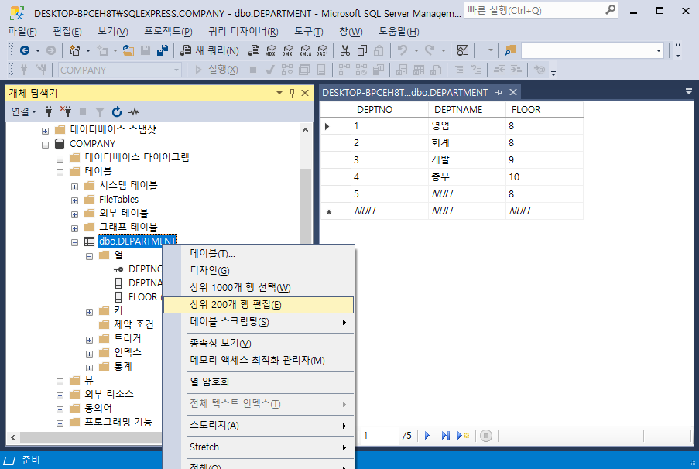
테이블 확인
Notes:
보통 이와 같은 검색을 할 때는 select라는 sql문을 이용한다. 우리는 일단 MS SQL에서 제공하는 비주얼도구를 이용하자~

Slide 55
테이블 생성 - employee
테이블 생성 – EMPLOYEE
P.145 (3), (4), (5)번을 통해 새로운 테이블을 생성하고
데이터를 입력하고
뷰를 정의해보자.
Notes:
CREATE TABLE EMPLOYEE (
EMPNO INT NOT NULL,
EMPNAME CHAR(10) UNIQUE,
TITLE CHAR(10) DEFAULT '사원',
MANAGER INT,
SALARY INT CHECK (SALARY < 6000000),
DNO INT DEFAULT 1 CHECK (DNO IN (1,2,3,4)) ,
PRIMARY KEY(EMPNO),
FOREIGN KEY(DNO) REFERENCES DEPARTMENT(DEPTNO) ON DELETE CASCADE
);
INSERT INTO EMPLOYEE VALUES(2106, '김창섭', '대리', 1003, 2500000, 2);
INSERT INTO EMPLOYEE VALUES(3426, '박영권', '과장', 4377, 3000000, 1);
INSERT INTO EMPLOYEE VALUES(3011, '이수민', '부장', 4377, 4000000, 3);
INSERT INTO EMPLOYEE VALUES(1003, '조민희', '과장', 4377, 3000000, 2);
INSERT INTO EMPLOYEE VALUES(3427, '최종철', '사원', 3011, 1500000, 3);
INSERT INTO EMPLOYEE VALUES(1365, '김상원', '사원', 3426, 1500000, 1);
INSERT INTO EMPLOYEE VALUES(4377, '이성래', '이사', NULL, 5000000, 2);
-- EMP_PLANNING 뷰 생성
CREATE VIEW EMP_PLANNING
AS
SELECT E.EMPNAME, E.TITLE, E.SALARY
FROM EMPLOYEE E, DEPARTMENT D
WHERE E.DNO=D.DEPTNO AND D.DEPTNAME='기획';

Slide 56

실습용 데이터베이스 생성
[Windows 인증]을 통해 연결
Notes:
데이터베이스 마당을 생성하기 위해 [Windows 인증]을 통해 연결~

Slide 57

실습용 데이터베이스 생성
[파일 열기] - demo_madang.sql을 열기
Notes:
create문을 이용하여 테이블 Book, customer, order을 만들고
insert 문을 이용하여 데이터를 저장하는 sql문으로 구성되어 있다.

Slide 58

실습용 데이터베이스 생성
[파일 열기] - demo_madang.sql을 열기
Notes:
create문을 이용하여 테이블 Book, customer, order을 만들고
insert 문을 이용하여 데이터를 저장하는 sql문으로 구성되어 있다.
또, 아래 부분을 보면 madanguser라는 계정을 madangpass라는 암호로 생성하여 마당 DB를 사용할 수 있도록 권한 설정을 한 부분도 있다… 확인하자~~~
1) 실행 클릭~ 하단에 완료 메시지~~

Slide 59

실습용 데이터베이스 생성
데이터베이스 생성 확인
Notes:
마당 DB와 테이블이 생성된 것을 알 수 있다.
이제 우리는 모두 마당이라는 데이터베이스를 동일한 환경으로 생성하였다.. 수업을 진행하는 것도 편하고 여러분이 실습하는 환경도 동일하므로 실습이 편리하리라 본다~

Slide 60

실습용 데이터베이스 생성
mduser 계정으로 로그인
Notes:
0) madanguser 계정으로 로그인하기 위해 – 보통 관리자 계정은 사용하지 않는 것이 좋다.. 보안때문에… 모든 작업을 할 수 있는 막강한 권한을 가지므로 위험하다.

Slide 61


실습용 데이터베이스 생성
mduser 계정으로 로그인
Notes:
0) “데이터베이스 엔진” 클릭
1) SQL Server 인증 선택 – madanguser : madangpass - 연결

Slide 62

실습용 데이터베이스 생성
확인
Notes:
0) “새 쿼리＂아이콘을 눌러 쿼리창을 열고 SELECT * FROM Customer; 실행(F5)
결과창에서 5개의 레코드를 확인할 수 있다…..

Slide 63
실습용 데이터베이스 생성
[과제]
첨부된 “hr-schema-mssql.sql” 파일을 이용하여 HR DB를 생성하자.
HR DB의 owner로 사용자 “madanguser”을 지정하자. 이제 사용자 “madanguser”은 Mandang DB와 HR DB에 대해 거의 대부분의 작업이 가능하다.
생성한 Mandang DB와 HR DB에는 여러 개의 테이블이 존재한다. 각 테이블에 대해 명세표를 작성하자.

